Slide 1
鱼群团队项目展示

Slide 2
分工
张根（组长） 文档、组织沟通
全子修 前端样式
前端逻辑
李约翰、刘旭 后端
郎玉鑫 数据库

Slide 3
项目介绍
一个允许用户自由上传相片的网站
首页
进行相册展示
相册页
展示相册内的所有照片
登陆、注册页
用户进行登陆注册

Slide 4
总体流程计划
第一周：进行基本的学习和页面构建
第二周：完成所有前端页面，后端初步完成 API
第三周：页面 API 调试

Slide 5
问题分析
前后端进度不同
网站开发经验不足

Slide 6
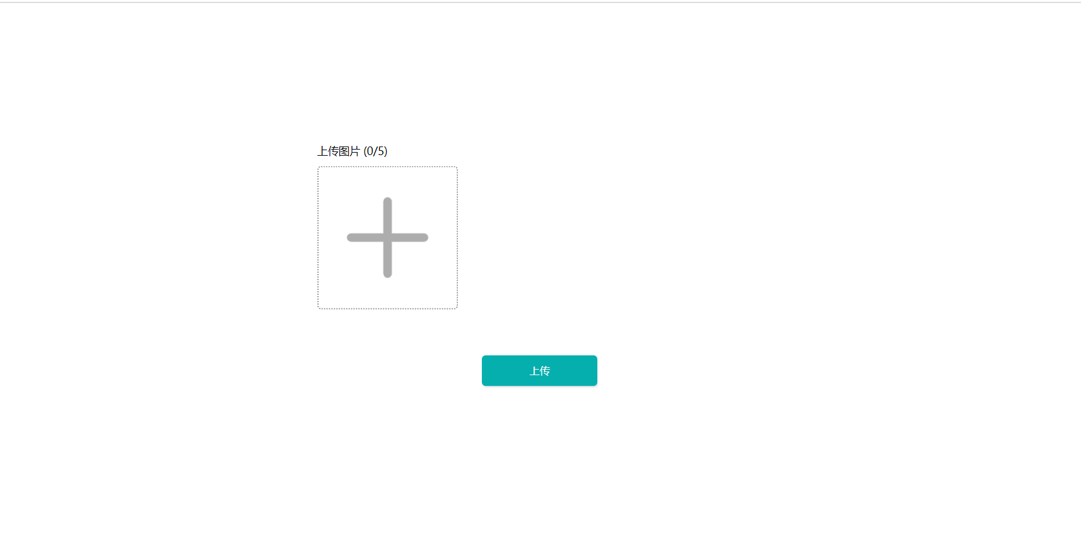
页面展示

Slide 7
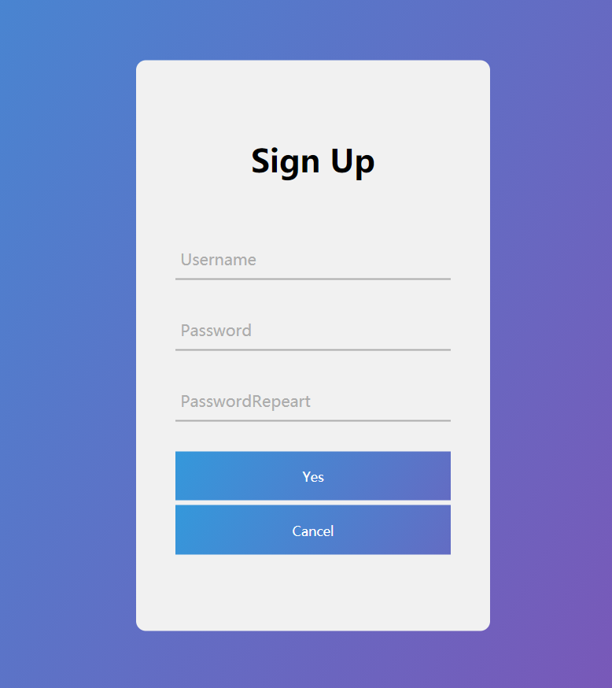

Slide 8
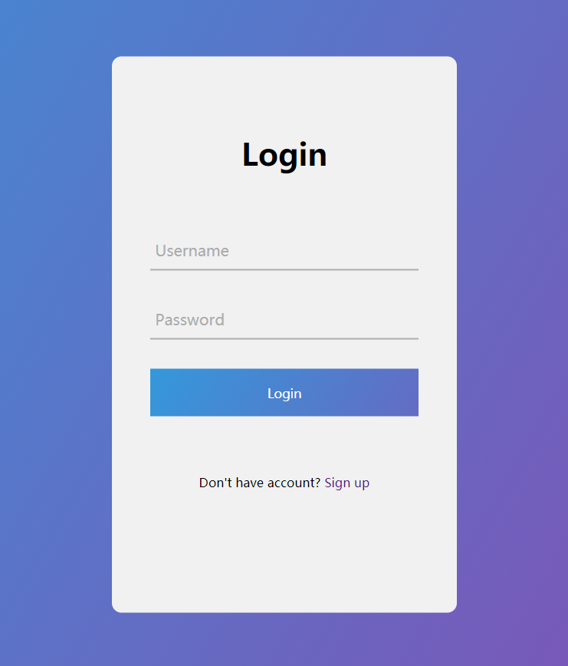

Slide 9
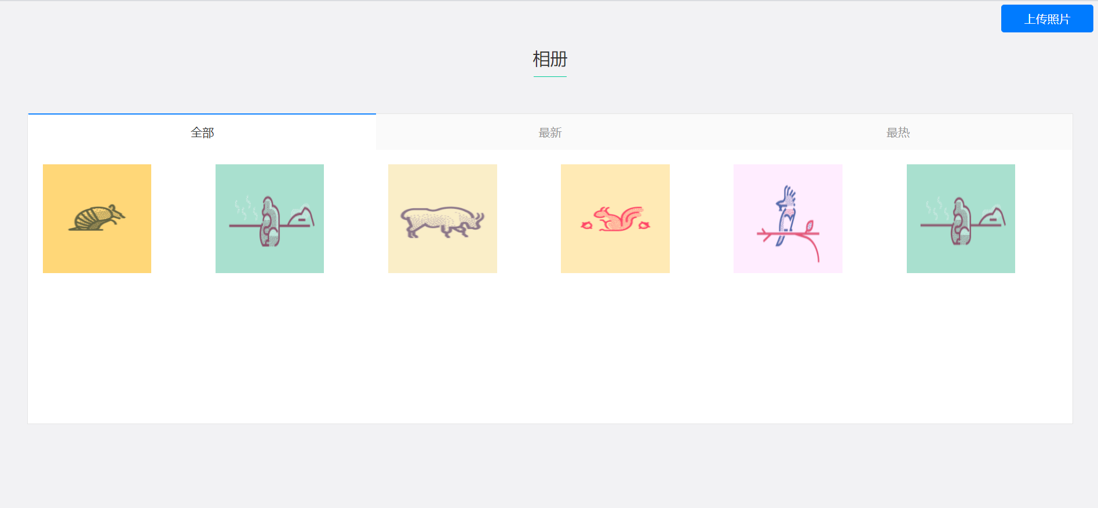

Slide 10
